Slide 1
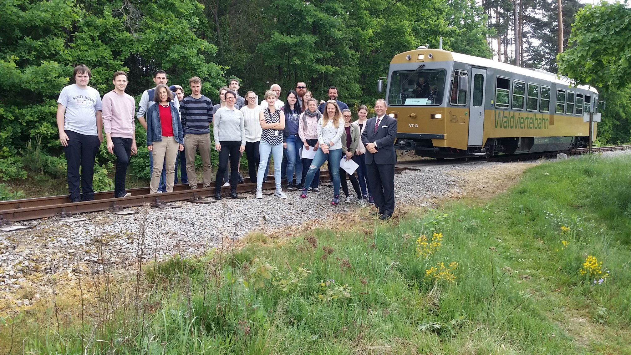
Sanierung und Revitalisierung, MSc 2016-2018
Freitag, 18. Mai 2018,
Weitra
Pátek,
18. května 2018,
Vitoraz
Quelle: Donau Universität Krems

Slide 2
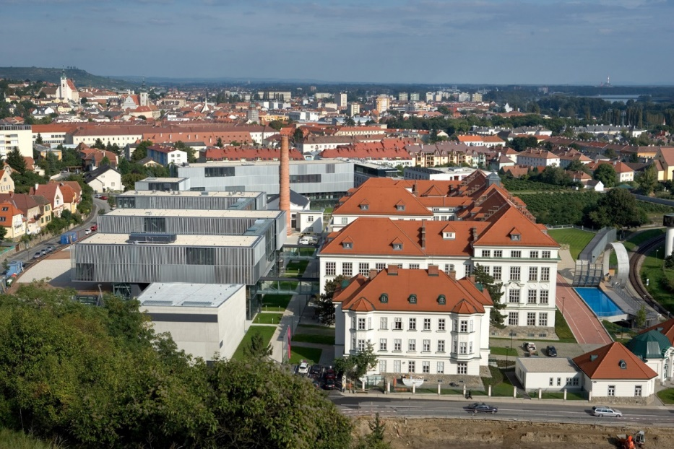
Studierende / studenti
Begrüßung
18.05.2018
Filipik, Peter
Kießling, Philipp
Waldner, Robert
Eichenseher, Sebastian
Steyrer, Manfred
Mayer, Birgit
Prix, Susanne
Hanus, Christian
Morgenstein, Peter
Donau-Universität Krems

Slide 3
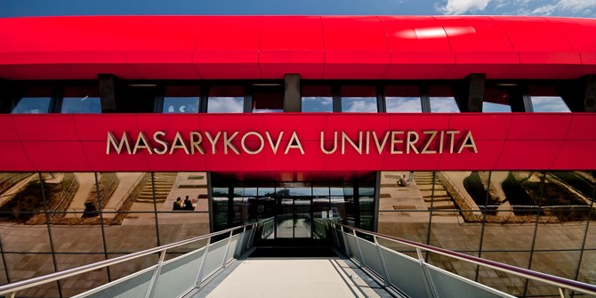
Studierende / studenti
Begrüßung
18.05.2018
Říhová, Tereza
Řezníčková, Veronika
Boušková, Aneta
Ďuratná, Kristína
Kalandrová, Anna
Šťastná, Petra
Línová, Jana
Paprskárová, Adéla
Bureš Martin
Nazarej Erik
Svatoň Martin
Líbalová Veronika
Svobodová Vendula
Donau-Universität Krems

Slide 4
Begleitung /
Begrüßung
18.05.2018
Univ.-Prof. Dr. sc. techn. Dipl. Arch. ETH Christian Hanus, Donau-Universität Krems, A-3500 Krems
Dipl.Arch. Peter Morgenstein, PHD Donau-Universität Krems, A-3500 Krems
Mag. Susanne Prix, MSc. , Donau-Universität Krems, A-3500 Krems
Doz. RNDr. Milan Jerabek, Ph.D. Masaryk Universität, CZ-611 37 Brno

Slide 5
Beschreibung der Rahmenbedingungen der Region
Deskripce rámcových podmínek regionu
Physisch-geographische Verhaeltnisse / Fyzicko-geografické poměry
Bevoelkerung / Obyvatelstvo
Siedlungen / Osídlení
Insdustrie-Gewerbe / Průmysl-řemesla
Dienstleistungen / Služby
Fremdenverkehr / Cestovní ruch
WEITER / DÁLE:
Fuer jedes Thema ein Bild / za každé téma jeden snímek

Slide 6
Bürgerspital als Beispiel einer Revitalisierung im Einklang mit den Rahmenbedingungen der Region
WEITER / DÁLE:

Slide 7
Physisch-geographische Verhaeltnisse / Fyzicko-geografické poměry

Slide 8
Bevoelkerung / Obyvatelstvo

Slide 9
Siedlungen / Osídlení

Slide 10
Insdustrie-Gewerbe / Průmysl-řemesla

Slide 11
Dienstleistungen / Služby

Slide 12
Fremdenverkehr / Cestovní ruch

Slide 13
Infrastructure & Landscape

Slide 14
Social & Economy

Slide 15
Culture & Ecology

Slide 16
Results of our Survey

